Slide 1
Berufskolleg 1 und Berufskolleg 2 an der EBS
Zwei einjährige, aufeinander aufbauende Schulgänge

Slide 2
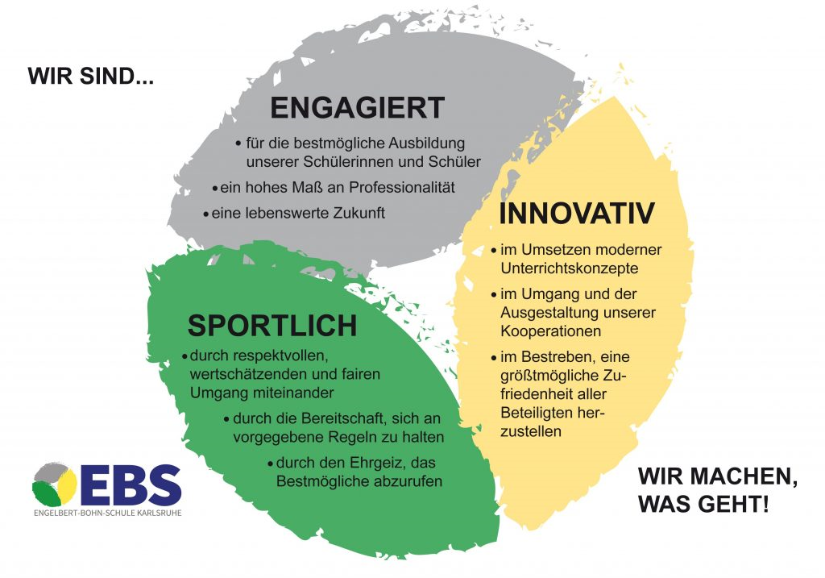

Unser Leitbild

Slide 3
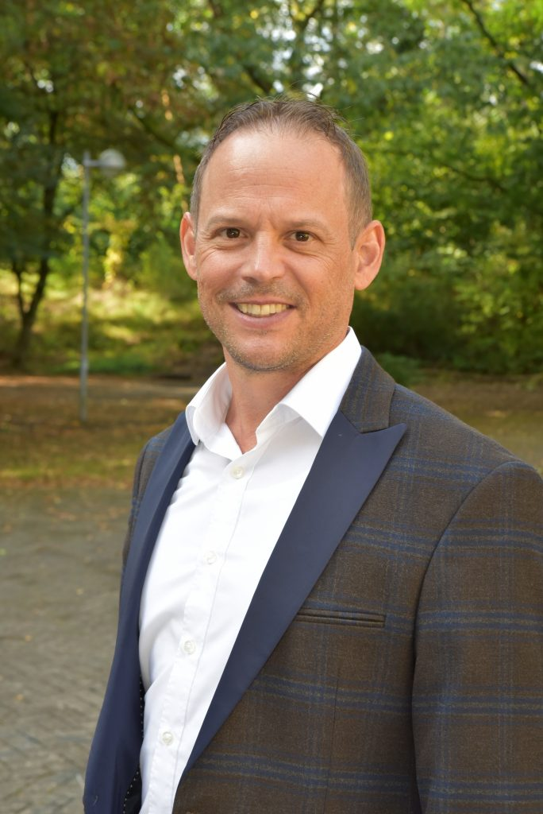
Abteilungsleiter Weiterführende Schularten
StD Tilo Voltz
Tel: 0721-133-3507
voltz@ebs-karlsruhe.de

Slide 4
Anmeldung für BK I und BK II
…erfolgt zentral über das Bewerberverfahren Online (BewO)
https://bewo.kultus-bw.de/BewO

Slide 5
Berufskolleg 1
Vermittelt die kaufmännischen Grundlagen für das BK2
Handlungsorientierung in Geschäftsprozessen
Vertieft allgemeinbildende Fächer
Keine Abschlussprüfung, aber zentrale Klassenarbeit in Betriebswirtschaftslehre (BWL)

Slide 6
Berufskolleg 2
Zulassungsvoraussetzung: BK1-Abschluss mit Kernfach-Durchschnitt von mind. 3,0 (D, M, E, BWL)
Vertiefung des kaufmännischen Wissens
Weiterführung Geschäftsprozesse
Schriftliche Abschlussprüfung für die Fachhochschulreife
Prüfung zum Wirtschaftsassistenten möglich

Slide 7
Besonderheiten im BK 1
Besonderheiten in den Berufskollegs
Sportprofil als Partnerschule des Sports und Eliteschule des Fußballs (KSC, Budo-Club…)
Anpassung des Stundenplans
Ermöglichen von Teilnahme an Frühtraining, Lehrgängen, Turnieren, etc.

Slide 8
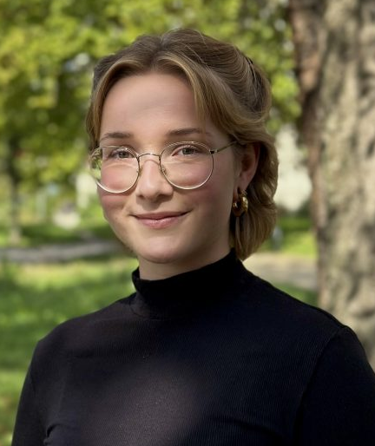
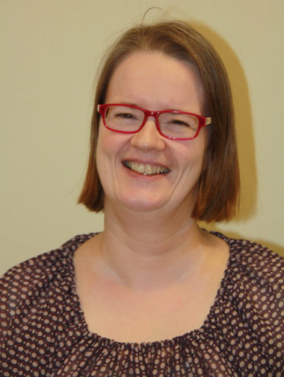
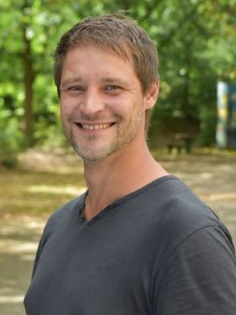
Unterstützungssysteme
Schulsozialarbeiterin (B. A.) Beratungslehrerin Sonderpädagogischer Dienst
Tabea Gottstein OStR‘ Charlotte Karsten SOL Ramón Gebert
gottstein@ebs-karlsruhe.de karsten@ebs-karlsruhe.de gebert@ebs-karlsruhe.de

